Slide 1
106590016 游明憲
106590023
徐紹崴
106590024
龍育達
人工智慧
x
Puzzle Game
106590029 劉聿彤
106590034
吳陽生
106590035
郭宗育
106590037 劉聰池
106590040 温致綱
指導老師
郭忠義
Notes:
106590037 劉聰池
106590034 吳揚生
106590040 温致綱

Slide 2

01
Introduction
遊戲簡介
02
Graphical User Interface
圖形化介面
03
Algorithm
演算法
04
Demo

Slide 3
01
遊戲簡介

Slide 4

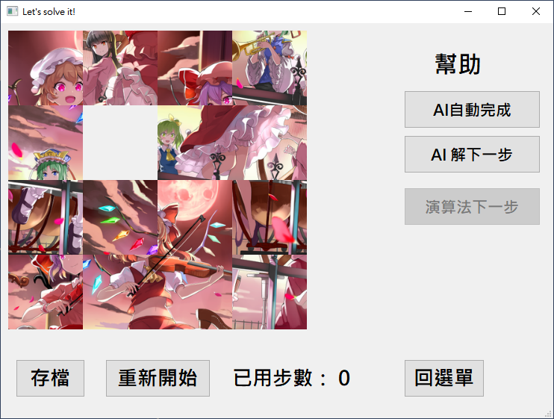
簡介
主頁面
準備頁
遊戲頁
自由選擇圖片
自由調整行/列數
讀取存檔
自由選擇空格開始位置
AI、演算法幫助
手動遊玩
存檔

Slide 5
02
圖形化介面

Slide 6
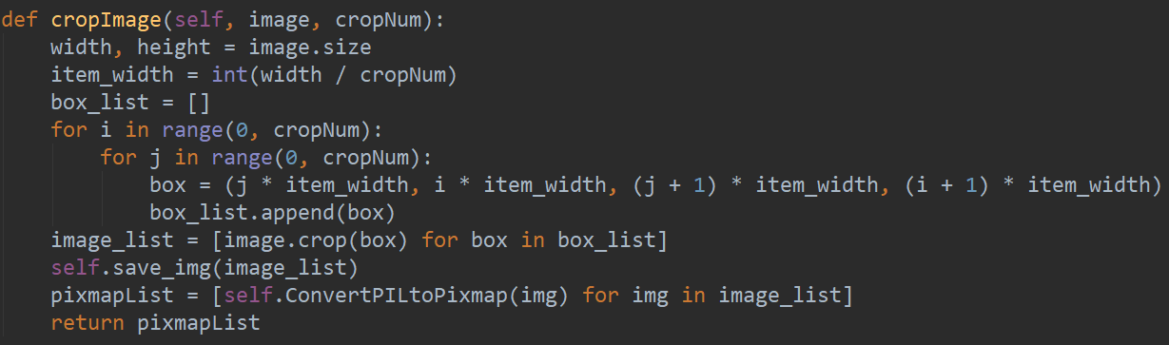
圖片分割
借助python的pillow的函式庫，
得以輕鬆的以crop，搭配box獲取指定區域的圖片

Slide 7
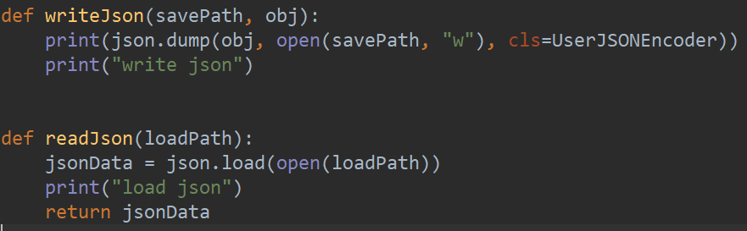
檔案讀寫
由於 python的字典，與 json格式的轉換容易，
我們能精簡的用dump 將字典轉換成 json格式；load 則反之，
引此我們選用json來做紀錄檔的存取之媒介。

Slide 8
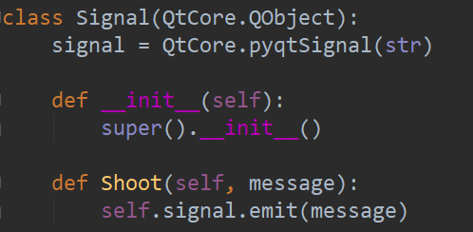
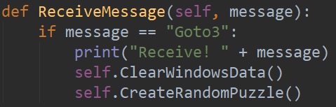
信號
△發射信號
△定義信號
△接收信號
PyQt有一種獨特的方式，
讓不同的視窗間可以溝通，
那就是signal。
△綁定信號
Notes:
我們可以藉著定義signal，並再需要的地方綁定他，接收各種類型的資料
這邊我們使用字串，來判斷要開啟哪個視窗。

Slide 9
03
演算法

Slide 10
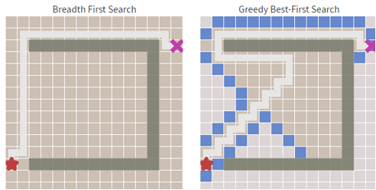
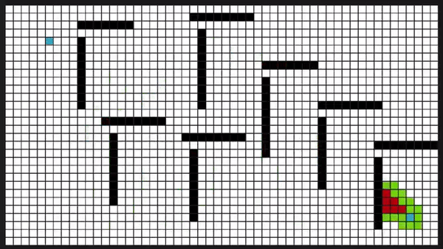
演算法 - 蓋覽
最佳優先搜尋
廣度優先搜尋
A*

Slide 11
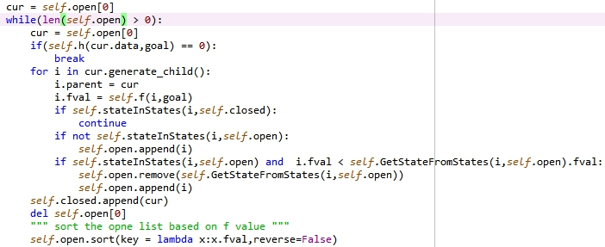
演算法 - A*
g = 起始狀態到目前狀態走了幾步(啟發式函數)
h = 目前狀態與最終狀態的曼哈頓距離總和
cost = g + h(對應程式碼內的 astar函數)
建立一個open list(存放從close list拓展出來的狀態)和close list(存放走過的狀態)
將初始狀態加入open list中
若是open list的數量 > 0，則代表已經找到結果
將open list中cost最小的狀態設為current state，並將此狀態從open list中移除並加入close list中
尋找可以從current state拓展出去的狀態並加入neighbor list(每次會重置)中
尋訪每個neighbor list中的狀態，若是此狀態不在open list中，或是在open list中，但由這個狀態拓展出去的cost比原先在open list中的cost小的話，則將此狀態新增(覆蓋)到open list中
回到3

Slide 12
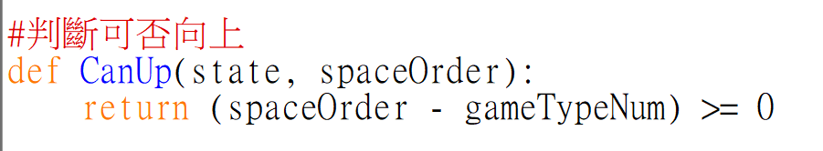
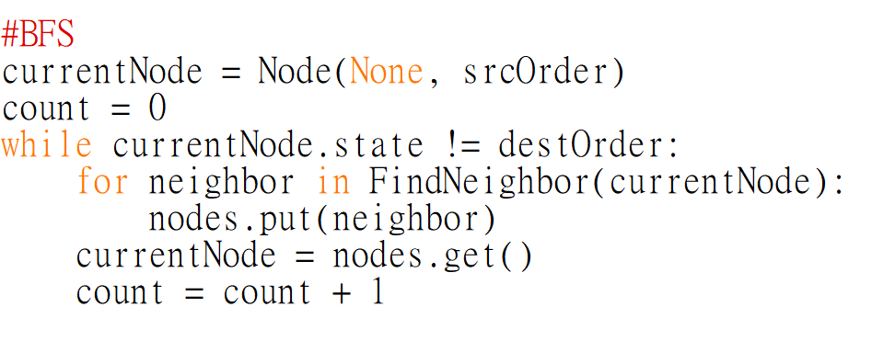
演算法 - BFS

Slide 13
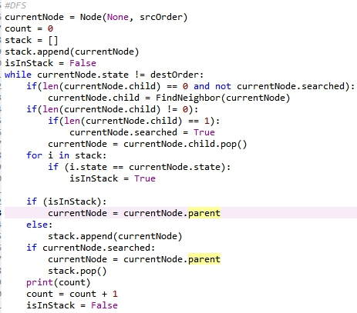
演算法 - DFS

Slide 14
04
Demo

Slide 15
參考資料
A* Pathfinding (E01: algorithm explanation) https://www.youtube.com/watch?v=-L-WgKMFuhE
樹搜尋、回溯與分支定界演算法http://slidegur.com/doc/150452/alg4-1203-nomark-
Pillow - Image Module
https://pillow.readthedocs.io/en/stable/reference/Image.html
PyQt5 - Reference Guide
https://www.riverbankcomputing.com/static/Docs/PyQt5/

Slide 16
Thank You

